Slide 1
72.27 Sistemas de Inteligencia Artificial
Primer cuatrimestre 2022
Ej obligatorio 1: Metodos de optimizacion no lineal
Alumnos :
60041 - Agustín Tormakh
60212 - Valentino Riera Torraca
60390 - Igal Leonel Revich

Slide 2

Problema a resolver : Optimización de resultados de un reactivo
Se realizan mediciones de cierto reactivo
Se parte de :
3 valores de entrada (ξ)
Un conjunto de resultados (ζ)
Una función F(W,w,w0,ξ)
Una función de error que mide la diferencia entre ζ y F(W,w,w0,ξ)

Slide 3

Objetivos
Utilizar algoritmos de optimización no lineal vistos en clase para calcular los valores de W,w,w0 que minimizan el error para los datos de entrada de ξ

Slide 4
Métodos y librerías utilizadas

Slide 5

Métodos y librerías utilizadas
Metodos de optimizacion :
Gradiente Descendiente (GD)
Gradientes Conjugados (CG)
ADAM
Librerías :
Autograd
Scipy

Slide 6
Resultados

Slide 7
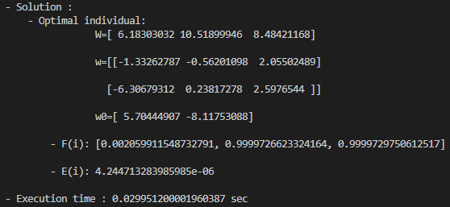
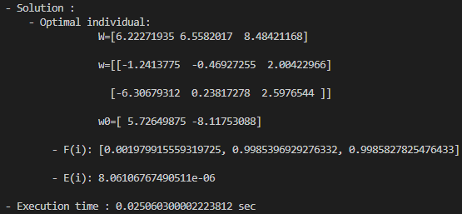
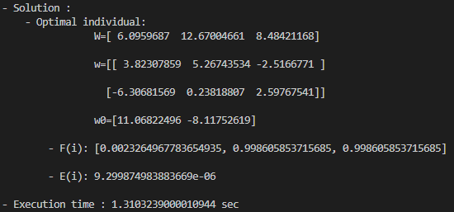
Resultados : W óptimo, F(i) y E(i)
GD
CG
Ejemplo tomado con random seed = 11
ADAM

Slide 8
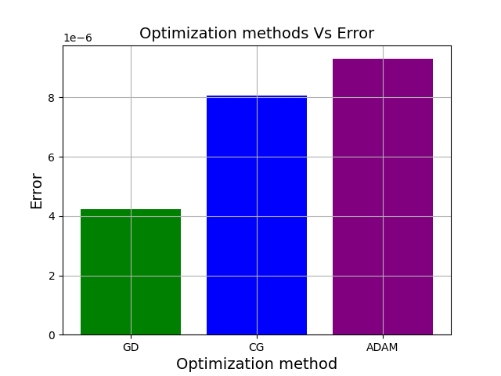
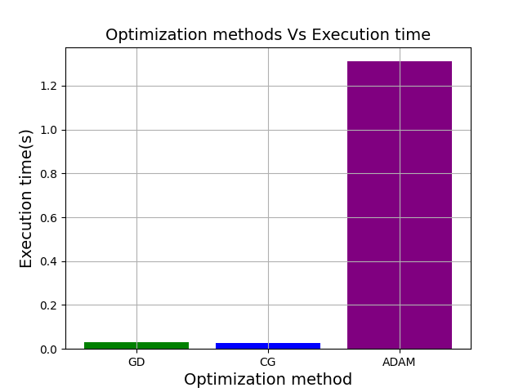
Resultados : Gráficos
Notes:
NO TOR

Slide 9
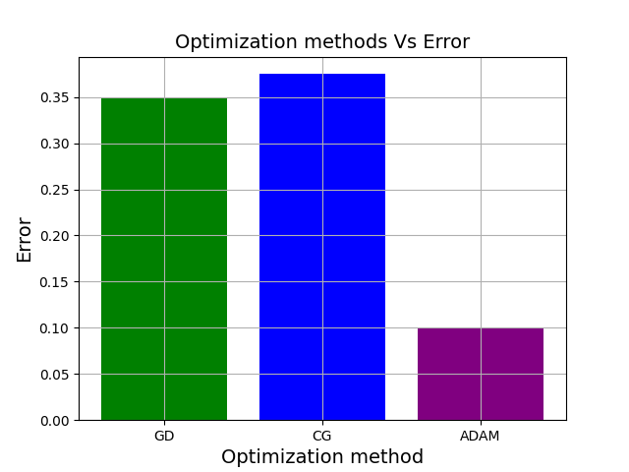
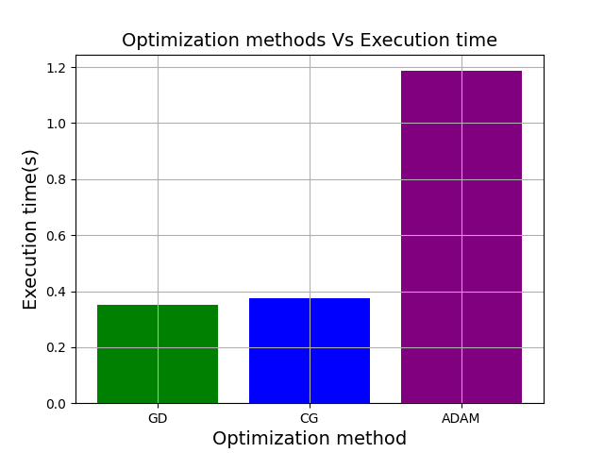
Resultados : Promedio de iteraciones
Se tomaron 10 iteraciones
Notes:
NO TOR

Slide 10
Conclusiones

Slide 11
Conclusiones
Los resultados de los métodos dependen mucho de la seed que se tome para calcular el W inicial
En general ADAM es el que mejor error da, pero el que más tiempo tarda

Slide 12
Muchas gracias !!!

